Slide 1
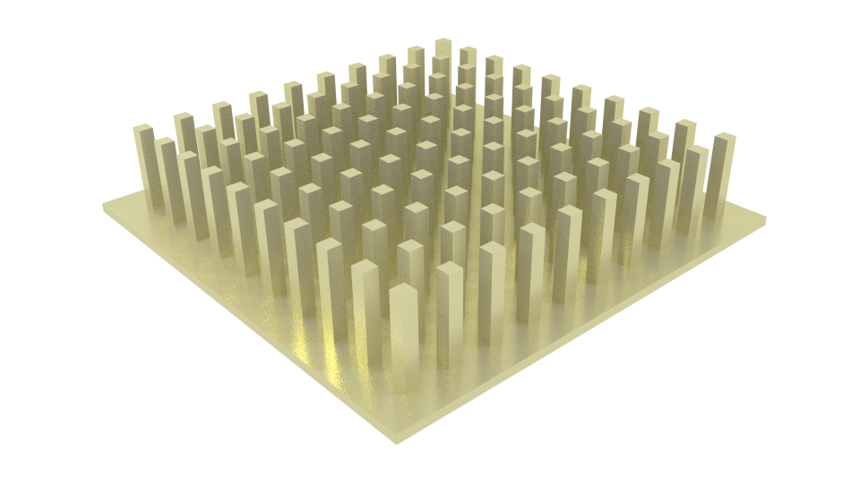
모듈레이터 세트 3 도면
재질 : 철
9 mm
1 mm
상부도면
50
50
1.2
1.2
0.8
동일함
0.8
50
50
0.8
1.2
0.8
1.2
좌우 대칭이어서 위, 아래로 완벽히 포개어지도록 제작

Slide 2
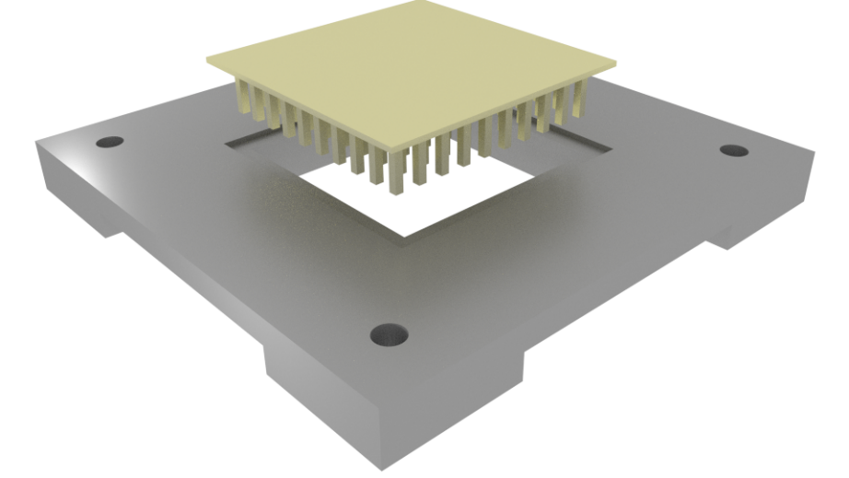
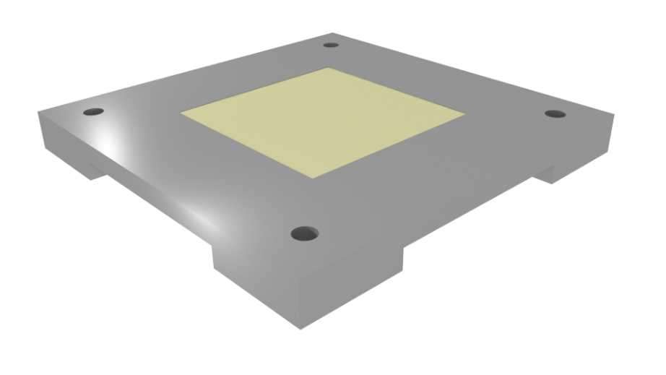
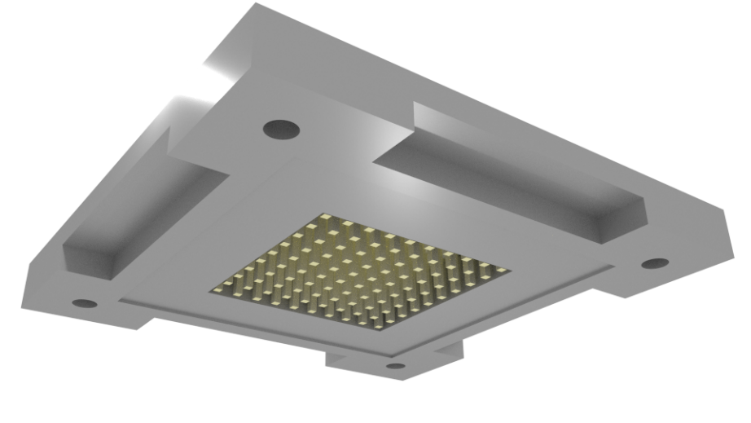
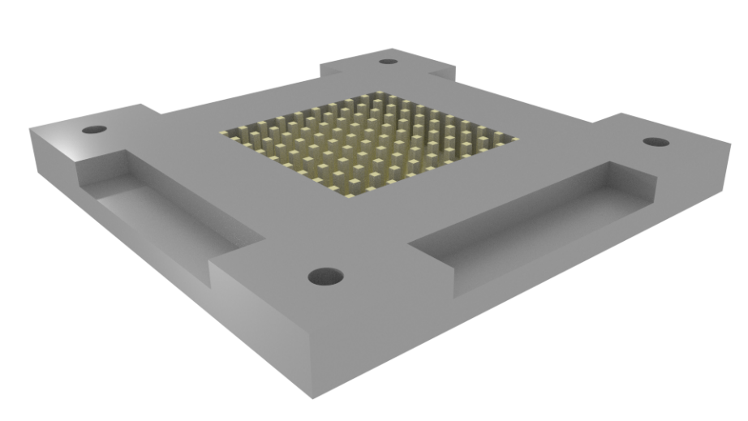
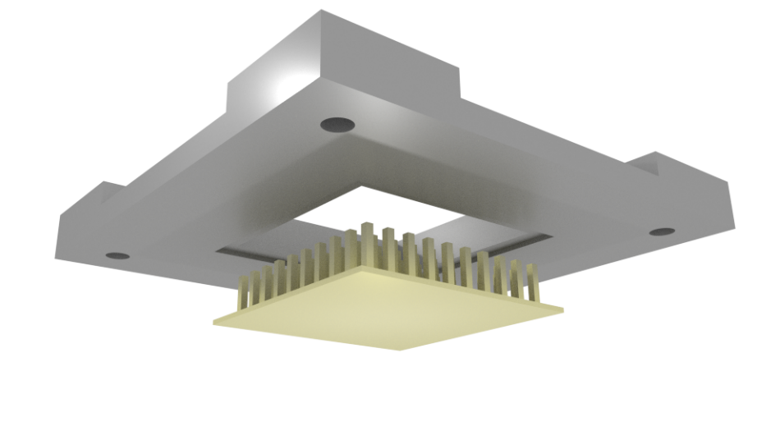
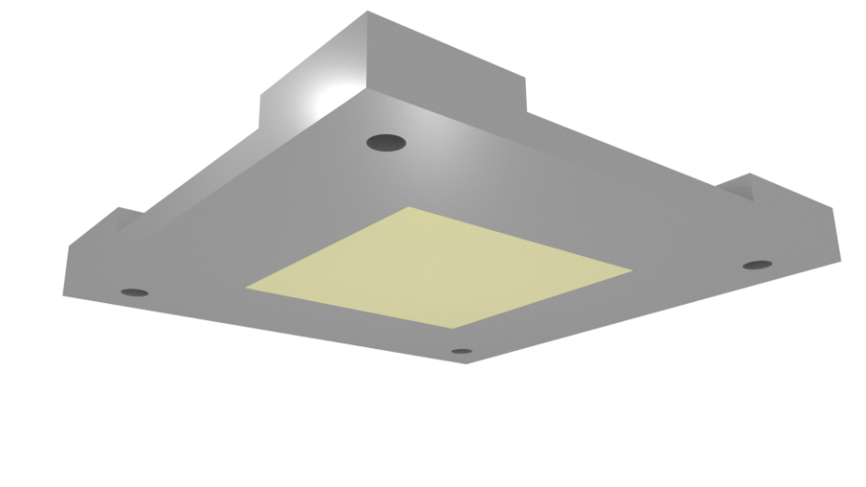
활용 예
상판 + 모듈레이터
하판 + 모듈레이터

